Slide 1
Готовим к ЕГЭ
1.Равновесие
2.ОВР
3.Скорость реакции.
4.Вещество, элемент, атом

Slide 2
Равновесие

Slide 3
1.Химическое равновесие в системе 2NO_{(г)} + O_{2 (г)} = 2NO_{2 (г)} + Q смещается в сторону образования продукта реакции при 1) повышении давления 2) повышении температуры 3) понижении давления 4) применении катализатора

Slide 4
2.Химическое равновесие в системе C₄H_{10 (г)} = C₄H₈ _{(г)} + H_{2 (г)} – Q можно сместить в сторону продуктов реакции 1) повышением температуры и повышением давления 2) повышением температуры и понижением давления 3) понижением температуры и повышением давления 4) понижением температуры и понижением давления

Slide 5
3.На смещение равновесия системы
N_{2 (г)} + O_{2 (г)} = 2NO _{(г)} – Q
не оказывает влияния
1) повышение температуры
2) повышение давления
3) повышение концентрации NO
4) уменьшение концентрации N₂

Slide 6
4.Химическое равновесие в системе
CO_{2 (г)} + C _{(тв)} = 2CO _{(г)} – Q
сместится вправо при
1) повышении давления
2) понижении температуры
3) повышении концентрации СO
4) повышении температуры

Slide 7
5.Равновесие в системе 3O_{2(г)} = 2O_{3(г)} – Q
сместится вправо при уменьшении
1) температуры
2) давления
3) концентрации О₂
4) концентрации О₃

Slide 8
6.Изменение давления оказывает влияние на смещение равновесия в системе
1) 2SO₂ + O₂ = 2SO_{3 (г)}
2) 2HI _{(г)} = H₂ + I_{2 (г)}
3) СO + Н₂О _{(г)} = СO₂ + Н₂
4) N₂ + О₂ = 2NО

Slide 9
ОВР

Slide 10
Степень окисления - условный заряд атома в молекуле,
вычисленный в предположении, что молекула состоит из ионов и электронейтральна.
Восстановитель | атом, ион, молекула | Отдающие электроны | Процесс окисления Ca⁰ - 2e = Ca⁺²
Окислитель |  | Принимающие электроны | Процесс восстановления O₂⁰ + 4e = 2O ^{– 2}
Процесс восстановления сопровождается понижением степени окисления, процесс окисления — повышением степени окисления элементов.

Slide 11
H₂⁰ ……. = 2H⁺ | …… + 2ē = Mn⁺²
Cl₂⁰ …….2ē =2Cl⁻ | S⁰ …. = S⁻²
S⁻² - 8ē =….. | Fe⁺² … = Fe⁺³
….. - 3ē = Al⁺³ | 2Br ⁻ ….. = Br₂⁰

Slide 12
ОКИСЛИТЕЛИ | ВОССТАНОВИТЕЛИ
Кислород O₂ , озон О₃ Галогены Cl₂, Br₂, I₂ Хлорат-анион ClО₃– (H⁺) Перманганат- анион MnO₄⁻ Дихромат-анион Cr₂О₇^{2–} Азотная кислота НNО₃ Серная кислота H₂SО_{4 конц.} Оксид меди (II) CuO Катионы серебра Ag+ [Ag(NH₃)₂]OH | Водород Н₂ /(Ni, Pt, Pd) Сероводород Н₂S и сульфиды S^{2‒} Металлы в кислой среде (Sn, Zn, Fe и др.) Литийалюминийгидрид LiAlH₄ Борогидрид натрия NaBH₄

Slide 13
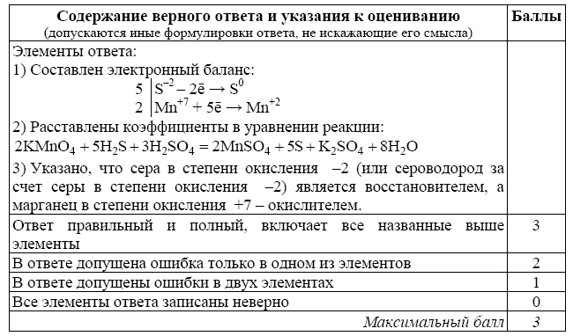
Задание С-1 KMnO4+H2S +…=MnSO4+S+…+…

Slide 15
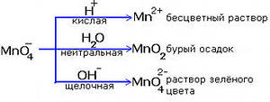
Влияние среды на продукты ОВР

Slide 16
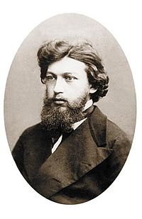
Реакция Вагнера (мягкое окисление)
Вагнер Егор Егорович
(1849–1903)
Окисление алкенов

Slide 17
Окислительно-восстановительной не является реакция
1) 2Na + Cl₂ = 2NaCl
2)
3) Zn + 2HCl = ZnCl₂ + Н₂
4) Н₂C = O + 2Ag₂O = 4Ag + CO₂ + H₂O

Slide 18
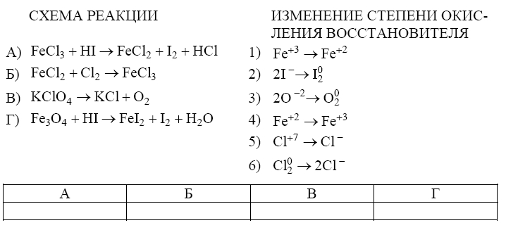

Slide 20
Установите соответствие между уравнением реакции и веществом-окислителем, участвующим в данной реакции.
УРАВНЕНИЕ РЕАКЦИИ
1) 2NO + 2H₂ = N₂ + 2H₂O
2) 2NH₃ + 2Na = 2NaNH₂ + H₂
3) H₂ + 2Na = 2NaH
4) 4NH₃ + 6NO = 5N₂ + 6H₂O
ОКИСЛИТЕЛЬ
А) H₂
Б) NO
В) N₂
Г) NH₃

Slide 21
Отрицательная степень окисления у атома серы в соединении 1) NaHS 2) NaHSO₃ 3) SO₂ 4) H₂SO₄

Slide 22
В реакции магния с концентрированной азотной кислотой окислителем является 1) Mg²⁺ 2) H⁺ 3) Mg⁰ 4) NO₃–

Slide 23
1.Коэффициент перед формулой окислителя в уравнении реакции, схема которой
NH₃ + O₂ = N₂ + H₂O,равен
1) 1
2) 2
3) 3
4) 4

Slide 24
В реакции, схема которой
C + HNO₃ = NO₂ + CO₂ + H₂O,
коэффициент перед формулой восстановителя равен
1) 1
2) 2
3) 3
4) 4

Slide 25
2.Коэффициент перед формулой окислителя в уравнении реакции
S +HNO₃ = H₂SO₄ +NO равен
1) 1
2) 2
3) 3
4) 4

Slide 26
Окислительно-восстановительной реакции Cu+HNO₃(разб) → Cu(NO₃)₂+NO+H₂O коэффициент перед окислителем
1) 8 2) 10 3) 6 4) 4

Slide 27
Окислительные свойства оксид серы (IV) проявляет в реакции 1) SO₂ + NaOH = NaHSO₃ 2) SO₂ + Br₂ + 2H₂O = H₂SO₄ + 2HBr 3) SO₂ + 2H₂S = 3S + 2H₂O 4) 2SO₂ + O₂ = 2SO₃

Slide 28
В реакции оксида железа (III) с оксидом углерода (II) окислителем является 1) Fe ⁰ 2) C ⁺ ² 3) Fe ⁺ ³ 4) C ⁺ ⁴

Slide 29
В реакции оксида хрома (III) с алюминием восстановительные свойства проявляет 1) Cr ⁺ ³ 2) Al ⁰ 3) O ^{– 2} 4) Cr ⁰

Slide 30
В реакции оксида вольфрама (VI) с водородом окислителем является 1) W ⁺ ⁶ 2) H₂⁰ 3) O ^{–2} 4) W⁰

Slide 31
В реакции оксида железа (III) с водородом восстановителем является 1) H₂⁰ 2) Fe ⁺ ³ 3) Fe ⁰ 4) O ^{– 2}

Slide 32
1)Na₂SO₃ + KMnO₄ + … → … + MnO₂ + KOH 2) …+KMnO₄=N₂+MnO₂+… + KOH 3) MnO₂+…+K₂CO₃= K₂MnO₄+KNO₂+… 4)MnO +KClO₃+…=K₂MnO₄+…+H₂O

Slide 34
Скорость реакции

Slide 35
1.Скорость прямой реакции N₂ + 3H₂ = 2NH₃ + Q возрастает при 1) увеличении концентрации азота 2) уменьшении концентрации азота 3) увеличении концентрации аммиака 4) уменьшении концентрации аммиака

Slide 36
2.При комнатной температуре с наибольшей скоростью протекает реакция между 1) NaOH (р-р) и HCl (р-р) 2) CuO (тв.) и H₂SO₄ (р-р) 3) CaCO₃ (тв.) и HCl (р-р) 4) Zn (тв.) и H₂SO₄ (р-р)

Slide 37
3. На скорость химической реакции между раствором серной кислоты и железом не оказывает влияния 1) концентрация кислоты 2) измельчение железа 3) температура реакции 4) увеличение давления

Slide 38
4.Для уменьшения скорости химической реакции необходимо 1) увеличить концентрацию реагирующих веществ 2) ввести в систему катализатор 3) повысить температуру 4) понизить температуру

Slide 39
5.При комнатной температуре с наибольшей скоростью протекает реакция между 1) Zn и HCl (1% р-р) 2) Zn и HCl (30% р-р) 3) Zn и HCl (10% р-р) 4) ZnCl₂ (р-р) и AgNO₃ (р-р)

Slide 40
6.С бóльшей скоростью идет реакция соляной кислоты с 1) медью 2) железом 3) магнием 4) цинком

Slide 41
7.С наибольшей скоростью при комнатной температуре протекает реакция 1) углерода с кислородом 2) железа с раствором уксусной кислоты 3) железа с соляной кислотой 4) растворов гидроксида натрия и серной кислоты

Slide 42
Вещество, элемент, атом.

Slide 43
1.Установите соответствие между элементом и электронной конфигурацией атомов. ЭЛЕКТРОННАЯ КОНФИГУРАЦИЯ АТОМОВ А) 1s²2s²2p³ Б) 1s²2s²2p¹В) 1s² Г) 1s²2s² Д) 1s²2s²2p² ЭЛЕМЕНТЫ 1) He 2) N 3) B 4) C

Slide 44
2.Кристаллическую структуру, подобную структуре алмаза, имеет 1) кремнезем SiО₂ 2) оксид натрия Na₂O 3) оксид углерода (II) CO 4) белый фосфор Р₄

Slide 45
3.Ионный характер связи наиболее выражен в соединении 1) CCl₄ 2) SiO₂ 3) CaBr₂ 4) NH₃

Slide 46
4.Сульфид-иону соответствует электронная формула 1) 1s² 2s²2р⁶3s²3p⁶ 2) 1s² 2s²2p⁶3s²3p⁴ 3) 1s² 2s² 2p⁶ 4) 1s² 2s² 2p⁶3s²3p²

Slide 47
5.Атомы химических элементов второго периода периодической системы Д.И. Менделеева образуют соединения с ионной химической связью состава 1) BaS 2) CO₂ 3) Al₂O₃ 4) LiF

Slide 48
6.Число энергетических слоев и число электронов во внешнем энергетическом слое атомов мышьяка равны соответственно 1) 4, 6 2) 2, 5 3) 3, 7 4) 4, 5

Slide 49
7. Химические элементы расположены в порядке возрастания их атомного радиуса в ряду: 1) Be, B, C, N 2) Rb, K, Na, Li 3) O, S, Se, Te 4) Mg, Al, Si, Р

Slide 50
8. Распределению электронов по энергетическим уровням в атоме элемента соответствует ряд чисел: 2, 8, 18, 6. В периодической системе этот элемент расположен в группе 1) VA 2) VIA 3) VБ 4) VIБ

Slide 51
9.Неметаллические свойства у элементов А групп усиливаются 1) слева направо и в группах сверху вниз 2) справа налево и в группах сверху вниз 3) справа налево и в группах снизу вверх 4) слева направо и в группах снизу вверх

Slide 52
10.Химический элемент расположен в 3-м периоде, IIIА группе. Характерным для него является образование 1) водородного газообразного соединения состава Н₂Э 2) высшего оксида состава ЭО₃, кислотного характера 3) высшего оксида состава ЭО₂, кислотного характера 4)высшего оксида состава Э₂О₃, амфотерного характера

Slide 53
11.Кристаллическую структуру, подобную структуре алмаза, имеет 1) кремнезем SiО₂ 2) оксид натрия Na₂O 3) оксид углерода (II) CO 4) белый фосфор Р₄

Slide 54
12.Между атомами элементов с порядковыми номерами 11 и 17 возникает связь 1) металлическая 2) ионная 3) ковалентная 4) донорно-акцепторная

Slide 55
13.Немолекулярное строение имеют все неметаллы группы: 1) углерод, бор, кремний 2) фтор, бром, иод 3) кислород, сера, азот 4) хлор, фосфор, селен

Slide 56
14.Химический элемент расположен в IV периоде, IА группе. Распределению электронов в атоме этого элемента соответствует ряд чисел: 1) 2, 8, 8, 2 2) 2, 8, 18, 1 3) 2, 8, 8, 1 4) 2, 8, 18, 2

Slide 57
15.В веществах, образованных путем соединения одинаковых атомов, химическая связь 1) ионная 2) ковалентная полярная 3) ковалентная неполярная 4) водородная

Slide 58
16.В каком соединении ковалентная связь между атомами образуется по донорно-акцепторному механизму? 1) KCl 2) CCl₄ 3) NH₄Сl 4) CаСl₂

Slide 59
17.В молекуле фтора химическая связь 1) ковалентная полярная 2) ковалентная неполярная 3) ионная 4) водородная

Slide 60
18.Ионы являются структурными частицами 1) кислорода 2) воды 3) оксида углерода (IV) 4) хлорида натрия

Slide 61
19.Химическая связь в молекуле фтороводорода 1) ковалентная полярная 2) ковалентная неполярная 3) ионная 4) водородная

Slide 62
20.В нитриде калия химическая связь 1) ковалентная неполярная 2) ковалентная полярная 3) металлическая 4) ионная

Slide 63
21.Кристаллическая решетка графита 1) ионная 2) молекулярная 3) атомная 4) металлическая

Slide 64
22.В каком ряду химические элементы расположены в порядке возрастания их атомного радиуса? 1) Na, Mg, Al, Si 2) Li, Be, B, C 3) P, S, Cl, Ar 4) F, O, N, C

Slide 65
23.Из приведенных химических элементов самый большой радиус атома имеет 1) Bi 2) N 3) As 4) P

Slide 66
24.Ядра атомов изотопов различаются числом 1) протонов 2) нейтронов 3) протонов и нейтронов 4) протонов и электронов

Slide 67
25.В каком ряду записаны формулы веществ только с ковалентной полярной связью? 1) Cl₂, NH₃, HCl 2) HBr, NO, Br₂ 3) H₂S, H₂O, S₈ 4) HI, H₂O, PH₃

Slide 68
26.Изотопы одного и того же элемента отличаются друг от друга 1) числом нейтронов 2) числом электронов 3) числом протонов 4) зарядом ядра

Slide 69
27.Число нейтронов в ядре атома ³⁹K равно 1) 19 2) 20 3) 39 4) 58

Slide 70
28.Электронную формулу 1s²2s²2p⁶3s²3p⁶4s² имеет атом элемента 1) Ba 2) Mg 3) Ca 4) Sr

Slide 71
29. В ряду химических элементов Li - Be - B - C металлические свойства 1) ослабевают 2) усиливаются 3) не изменяются 4) изменяются периодически

Slide 72
30. В ряду химических элементов Si - P - S - Cl неметаллические свойства 1) ослабевают 2) усиливаются 3) не изменяются 4) изменяются периодически

Slide 73
31. Атом химического элемента, образующего с галогеном соединение с ионной связью, имеет электронную конфигурацию 1) 1s²2s²2p⁶ 2) 1s²2s²2p⁶3s¹ 3) 1s²2s²2p⁶3s²3p³ 4) 1s²2s²2p⁶3s²3p⁵

Slide 74
32. В сероуглероде CS₂ химическая связь 1) ионная 2) металлическая 3) ковалентная полярная 4) ковалентная неполярная

Slide 75
33. Установите соответствие между видом связи в веществе и формулой химического соединения. ФОРМУЛЫ СОЕДИНЕНИЙ А) H₂ Б) Ba В) HF Г) BaF₂ ВИДЫ СВЯЗИ 1) ионная 2) металлическая 3) ковалентная полярная 4) ковалентная неполярная

Slide 76
34. В сероуглероде CS₂ химическая связь 1) ионная 2) металлическая 3) ковалентная полярная 4) ковалентная неполярная

Slide 77
35.Установите соответствие между названием химического соединения и видом связи атомов в этом соединении. НАЗВАНИЕ СОЕДИНЕНИЯ 1) цинк 2) азот 3) аммиак 4) хлорид кальция ВИД СВЯЗИ А) ионная Б) металлическая В) ковалентная полярная Г) ковалентная неполярная

Slide 78
36. Соединением с ковалентной неполярной связью является 1) HCl 2) O₂ 3) CaCl₂ 4) H₂O

Slide 79
37.Наибольший радиус имеет атом 1) магния 2) кальция 3) стронция 4) бария

Slide 80
38. Молекулярную кристаллическую решетку имеет 1) CaF₂ 2) CO₂ 3) SiO₂ 4) AlF₃

